Slide 1
Приложение для чтения книг «Readlia»
ПИН-34
Авторы: Киселев Владислав
Notes:
‹#›

Slide 2
Цели и задачи проекта
Цель: Разработать приложение для чтения книг
Задачи:
Загрузить книги из базы данных
Сохранить книгу на устройство
Открыть книгу в приложении
Изменить отображение текста
Визуализация
Распределение задач и блоков между авторами:
Киселев Владислав — все задачи
Notes:
‹#›

Slide 3
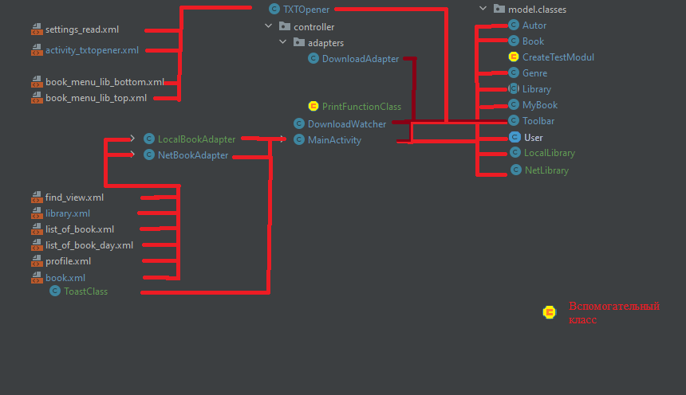
Демонстрация применения MVC
View
Controller
Model
Notes:
‹#›

Slide 4
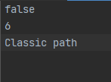

Демонстрация проекта по схеме ПП
Параметры запуска (конфигурационный файл) — скриншот с видимыми настройками
Тема (True - Темная, False - Светлая)
Количество скачанных книг
Путь сохранения на устройстве (затычка)
Проверка окружения. Перечислить что проверяется. (Например, права на запись)
Доступ к интернету
Доступ к хранилищу устройства
Notes:
‹#›

Slide 5
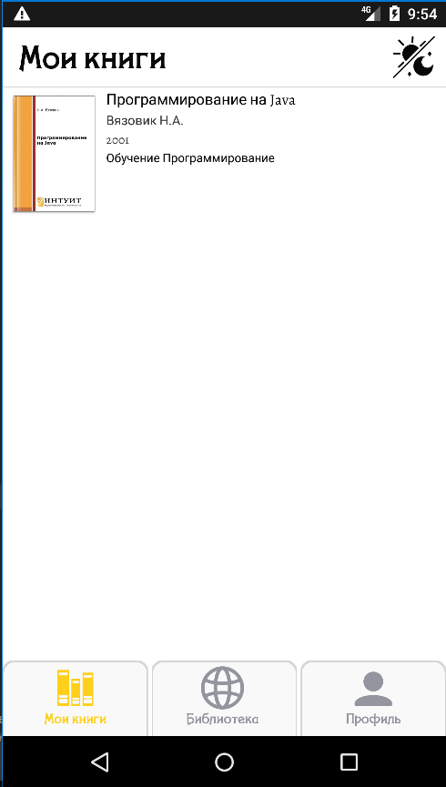
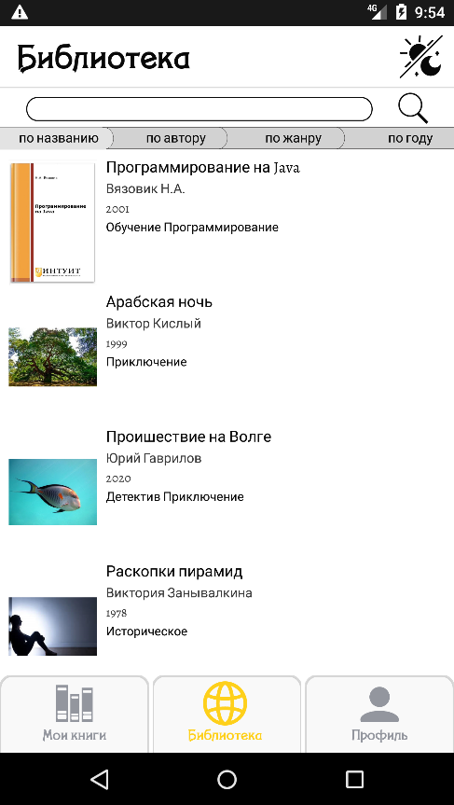
Демонстрация проекта по схеме ПП
Вкладки «Мои книги», в которой хранятся скачанные на устройство книги, и «Библиотека»,
в которой хранятся книги из базы данных
Notes:
‹#›

Slide 6
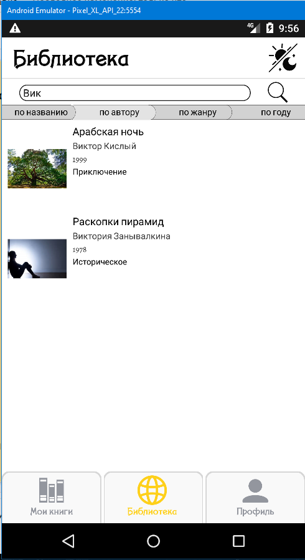
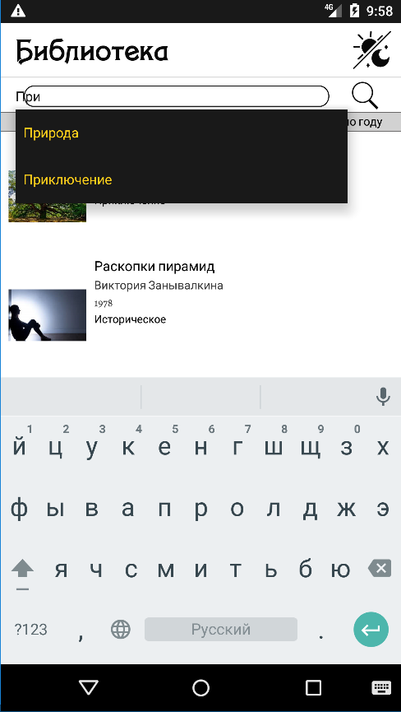
Демонстрация проекта по схеме ПП
Поиск книг по фильтрам
Notes:
‹#›

Slide 7
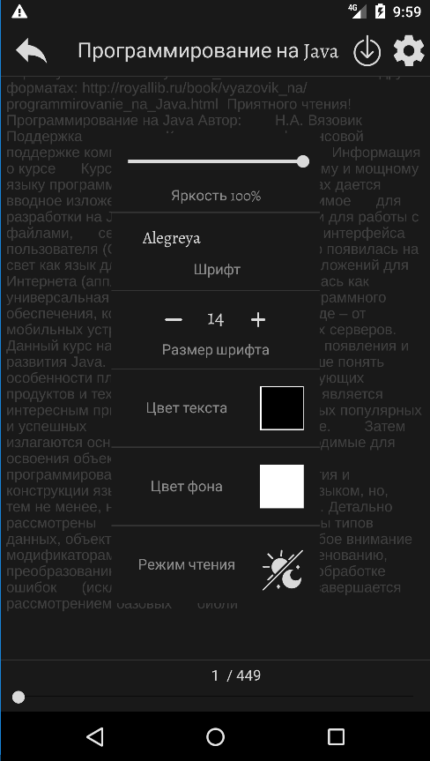
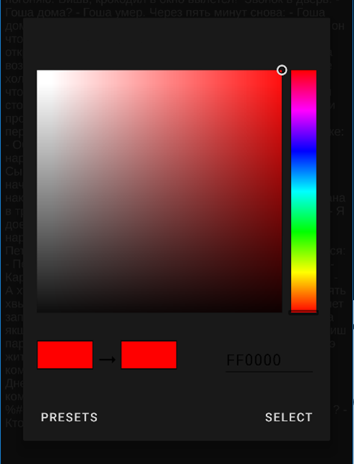
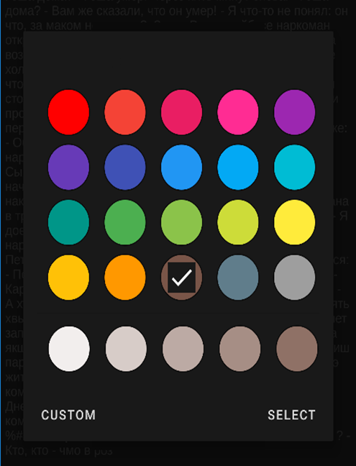
Демонстрация проекта по схеме ПП
Настройки отображения текста (заменить первую картинку)
Notes:
‹#›

Slide 8
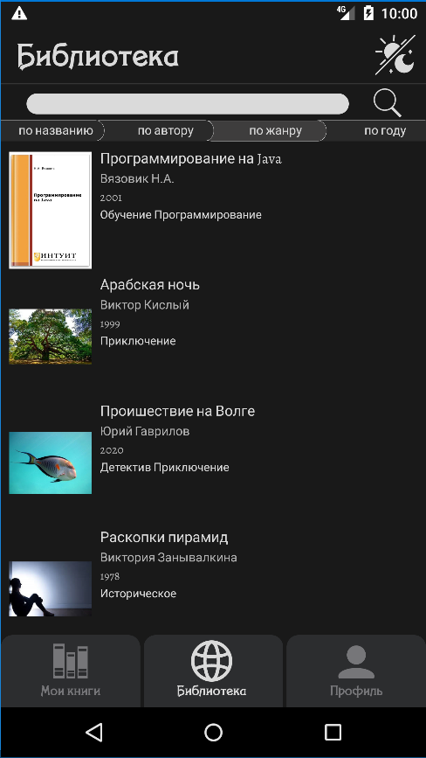
Демонстрация проекта по схеме ПП
Смена темы
Notes:
‹#›

Slide 9
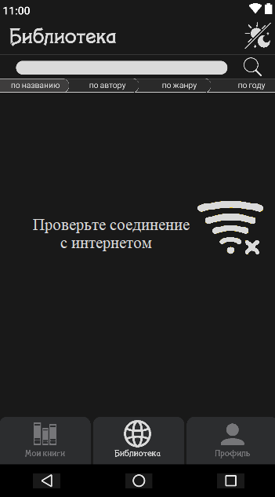
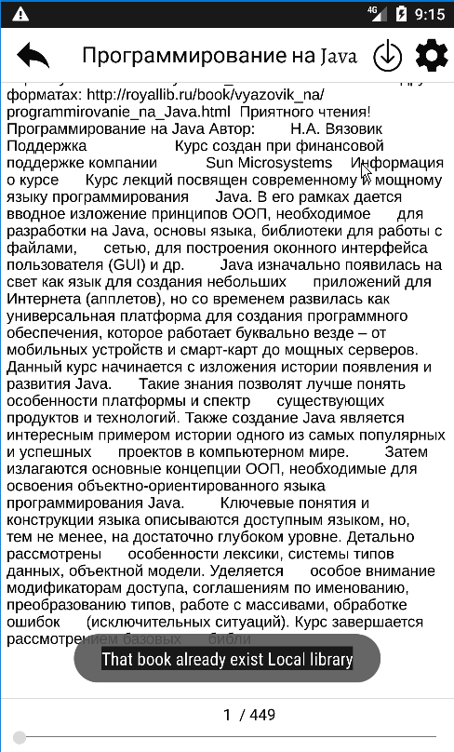
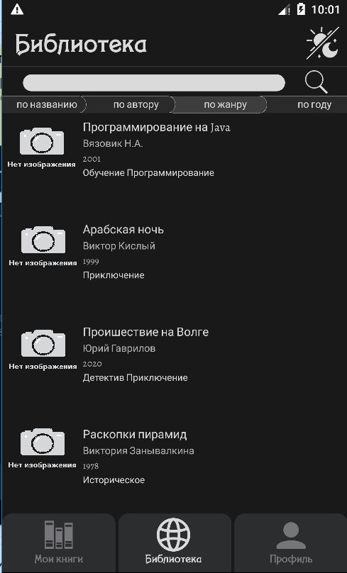
Демонстрация проекта по схеме ПП
Демонстрация обработки ошибок и сигнализации об ошибочных
и угрожаемых ситуациях
Notes:
‹#›

Slide 10
Собственные результаты работы
Что было самым сложным:
подключение и использование библиотек для чтения книг в формате epub (FBReader, FolioReader) (Так и не получилось)
изучение принципов работы IDE android studio
реализация изменения настроек чтения
Права окружения устройства (Интернет, хранилище и т.п.)
Что было самым интересным:
написание классов для чтения книг в формате txt (готово), epub (в процессе)
проектирование приложения, создание дизайна
изучение принципов работы IDE android studio
Notes:
‹#›

Slide 11
Планы на будущее
Реализация статистики
Поддержка новых типов книг (epub, fb2, pdf)
Возможность открывать и добавлять в локальную библиотеку файлы с устройства
Возможность создавать цитаты из текста книги и сохранять их на устройстве
Возможность оставлять постоянные закладки на любой странице книги.
Возможность синхронизации данных с google диск
Notes:
‹#›

